Slide 1

Kuwwatly işewür gatlagyň kemala gelmegi.
«Orta synp» adalgasynyň many-mazmuny.
Jemgyýetiň täzelenýän döwründe kuwwatly işewür gatlagyň kemala gelmegi.
Ýurtda intellektual elitanyň kemala gelmegi.

Slide 2
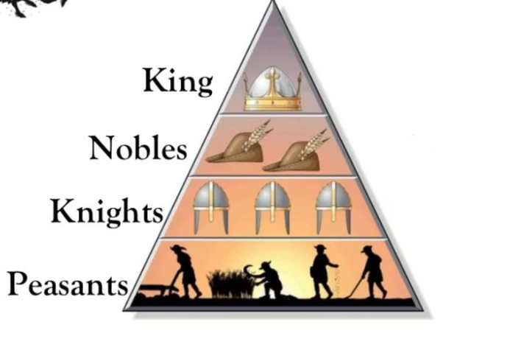
«Orta synp» adalgasynyň many-mazmuny
Aslynda adamzat taryhynyň ösüşi sosial toparlaryň, adamlaryň ýaşaýyş keşpleriniň, olaryň özara gatnaşyklarynyň dürlülige eýe bolýandygyny görkezýär. Sebäbi önümçiligiň ösmegi zähmet bölünşiginiň artmagyna, hünärleriň sanynyň köpelmegine we netijede täze sosial gatlaklaryň döremegine getirýär. Şu hili özgerişleri biz häzirki türkmen jemgyýetiniň sosial düzüminde geçýän üýtgemelerde hem görýäris.

Slide 3
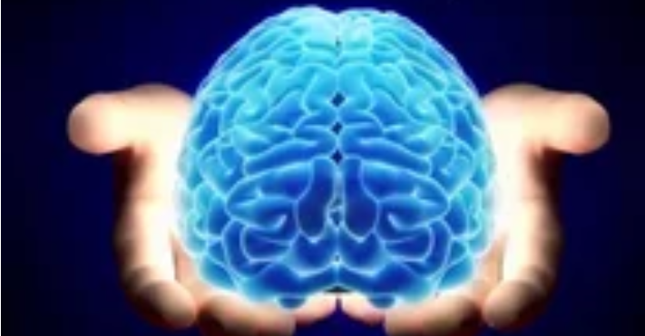
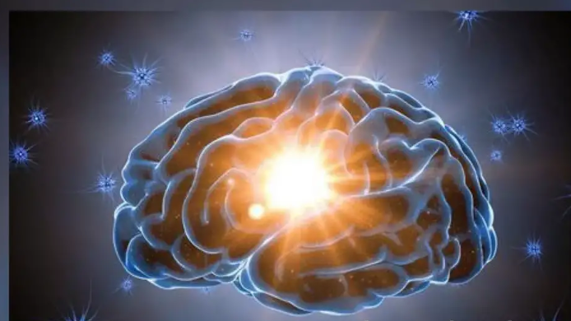
Postindustrial jemgyýetiň sosial düzümi, ondan öňki indusrtial jemgyýetiňkiden tapawutlanýar. Şol jemgyýet baradaky taglymatyny esaslandyryjy amerikan alymy D. Belliň aýtmagyna görä, postindustrial jemgyýetde “kapitalistik” synpy ýok bolýar. Onuň ornuna ylymly we başarnykly ýokary derejeli dolandyryjy elita eýeleýär. Şonuň ýaly-da bu jemgyýetiň sosial stratifikasiýa ölçegi hökmünde eýeçilik öz ähmiýeini ýitirýär. Zähmet bilen kapitalyň arasyndaky esasy dawa bu ýerde öz ornuny bilimlilik bilen ýeterliksiz bilimliligiň arasyndaky dawa berýär.

Slide 4

Jemgyýetiň täzelenýän döwründe kuwwatly işewür gatlagyň kemala gelmegi.
Jemgyýetde işewür gatlaklaryň kemala gelmegi, öz gezeginde, önümçiligiň, ýaşaýşyň ähli ugurlarynda adamlaryň öz hünärine ukyplylygynyň, ussatlygynyň artmagy bilen bagly bolýar. Hünäre bolan ukyplylyk adamyň saýlap alan hünäriniň üsti bilen özüni açmak mümkinçiligine eýe bolmagy bilen kemala gelýär. Iş ussatlyk hem söýgi bilen ýerine ýetirilende, zähmet adamyň ykbalyna we kalbynyň aýnasyna öwrülýär. Şu hili hünärini söýýän işgärleriň we hünärmenleriň täze neslini ýetişdirmekde ussat-şägirt gatnaşyklarynyň aýratyn ähmiýetlidigini bellemeli.

Slide 5


Intellektual elita jemgyýetde täzeçe pikirlenip bilýän adam topary bolup çykyş edýär. Jemgyýetde şeýle kuwwatly gatlagyň kemala gelmegi ylym-bilim ulgamynyň kämilleşmegini talap edýär.

Slide 6
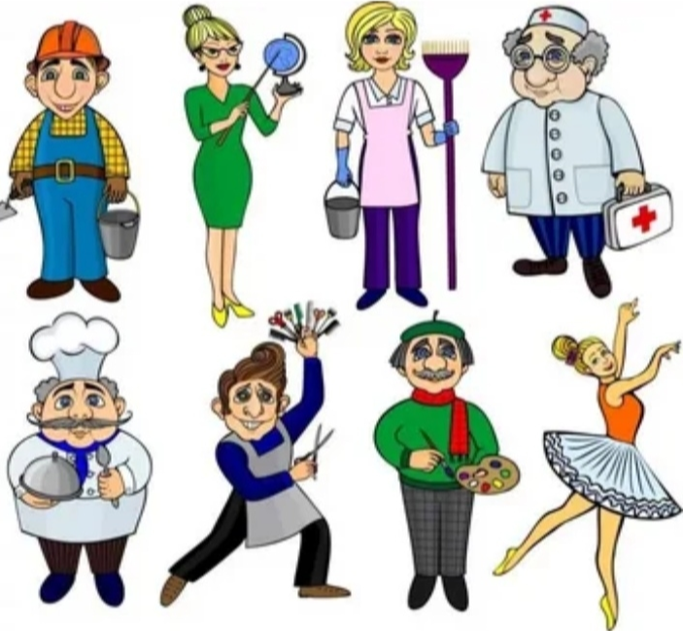
Jemgyýetde döreýän sosial gatlaklaryň biri-birinden tapawudy diňe bir ykdysady görkezijiler, ýagny hünär, wezipe, iş görnüşi, maddy üpjünçiligi bilen häsiýetlendirilmän, eýsem, ruhy we intelektual derejeleri bilen hem häsiýetlendirilýär. Täze döwür bilşimiz ýaly, ýurduň ylym-bilim ulgamyny kämilleşdirmekden başlanýar.

Slide 7

Intellektual elita akyl we fiziki zähmet bilen meşgul bolýan adamlary özünde jemleýär we orta synpyň ýokary gatlagyny düzýär. Hawa, onuň düzüminde akyl zähmetiniň wekilleri agdyklyk edýär. Ýöne bir käri söýip, şol käre berilen adam üstesine ylymly–bilimli hem bolaýsa, onda ol täze bir derejä galýar. Şonda daýhan ýöne daýhan däl-de öz işini ylmyň we tejribäniň talaplary esasynda gurnap, ýokary netijeliligi gazanyp bilýän işgäre öwrülýär. Şeýle özgeriş her bir telekeçide, hünärmende hem bolup biler. Şol sebäpli intellektual elitanyň döremegi döwrüň talaby bolýar.

